Slide 1
IOT 실습
2017648052 손민지
2017948108 정혜진

Slide 2
프로젝트소개
4차산업의 기본을 이루는 IoT 기술이 급속도로 발전하고, 실 생활에 적용되고 있음
IoT를 이용한 스마트 홈, 스마트 공장, 스마트 상점 등 여러 분야에 원격제어 및 통신기술이 적용되고 발전
대부분의 기업들은 내부 운영 최적화를 위해 IoT를 구현하는 추세이며, 4차 산업혁명을 맞이하면서 주목을 받고 있는 기술이 바로 IoT이다.
Smart Home은 침입감지, 방재기능, 자동조명기능을 구현하고자 한다.

Slide 3

구현 대상
스마트 룸
IOT를 기반으로 침입감지, 방재 기능, 자동 조명 시스템의 자동화 서비스를 제공하는 새로운 주거 형태로 인간 중심적인 스마트 라이프 환경을 뜻한다.
모듈 주요 기능
침입감지 | 출입문 주변을 감지하고 접근시 LED를 점등
방재기능 | 불꽃감지센서 감지시 LED 점등 및 부저 작동
자동 조명 시스템 | 조도센서로 어두움을 감지시 LED 점등
ROOM

Slide 4
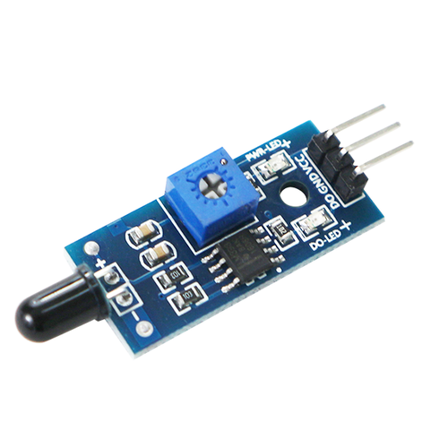
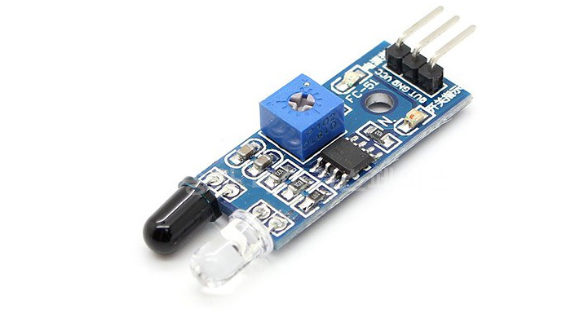
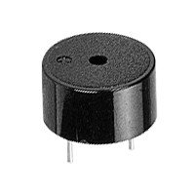
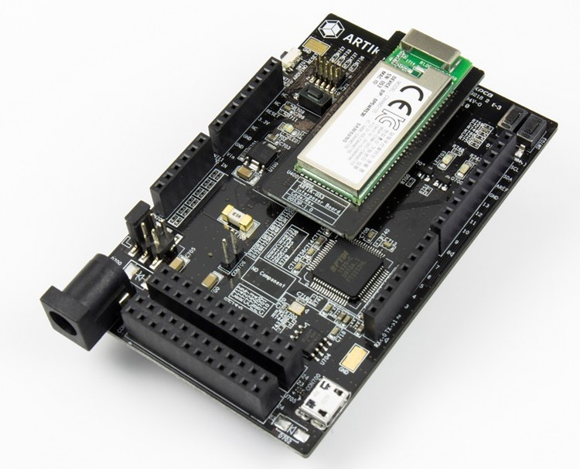
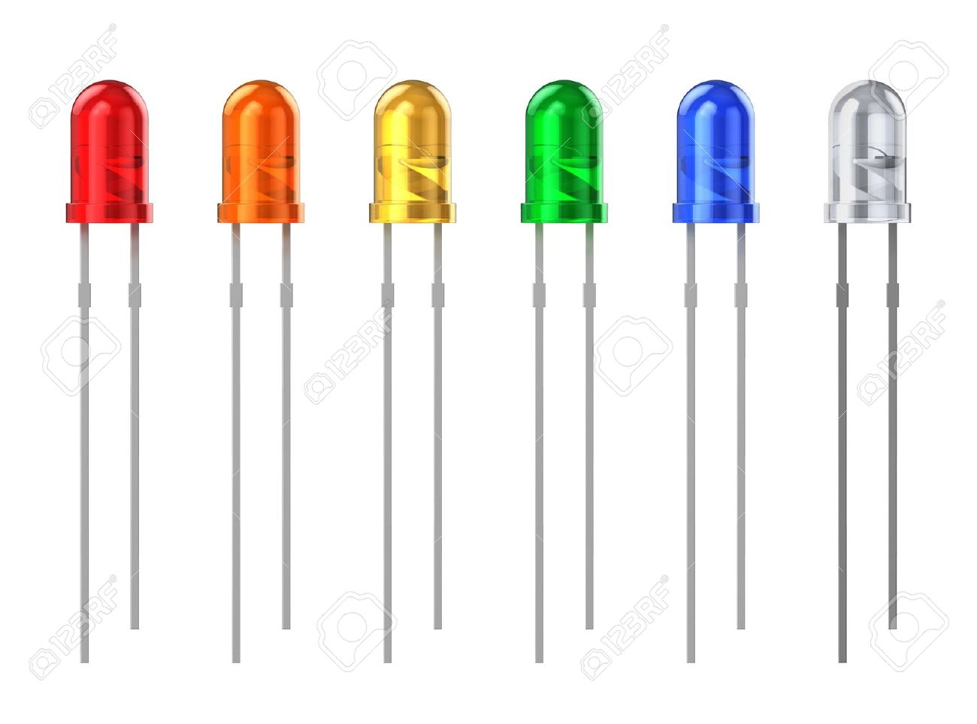
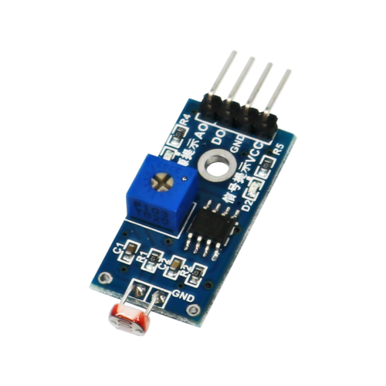
필요한 부품 목록
사용부품
중요부품 6가지 |  | 불꽃감지센서 |  | 적외선 센서
 |  | 부저 |  | ARTIK053
 |  | LED |  | 조도 센서

Slide 5
실제 동작 사진

Slide 6
주요 코드 및 해석
#include <stdio.h>
#include <tinyara/gpio.h>
#include <tinyara/config.h>
#include <time.h>
#include <string.h>
#include <fcntl.h>
static void gpio_write(int port, int value)
{
char str[4];
static char devpath[16];
snprintf(devpath, 16, "/dev/gpio%d", port);
int fd = open(devpath, O_RDWR);
if (fd < 0) {
printf("fd open fail\n");
return;
}
ioctl(fd, GPIOIOC_SET_DIRECTION, GPIO_DIRECTION_OUT);
if (write(fd, str, snprintf(str, 4, "%d", value != 0) + 1) < 0) {
printf("write error\n");
return;
}
close(fd);
}
static int gpio_read(int port) {
char buf[4];
char devpath[16];
snprintf(devpath, 16, "/dev/gpio%d", port);
int fd = open(devpath, O_RDWR);
if(fd <0) {
printf("fd open fail\n");
return -1;
}
if (read(fd, buf, sizeof(buf)) < 0) {
printf("read error\n");
return -1;
}
close(fd);
return buf[0] == '1';
}

Slide 7
주요 코드 및 해석
int main(int argc, FAR char *argv[]) {
printf("1\n");
while(1) {
if(gpio_read(51) == 1) { // 가까이 가면 led켜짐
gpio_write(52, 0);
}
else{
gpio_write(52, 1);
}
if(gpio_read(53) == 1) { // 불켜지는것
gpio_write(54, 0);
}
else{
gpio_write(54, 1);
}
if(gpio_read(53) == 1) { // 부저 소리
gpio_write(55,0);
}
else {
gpio_write(55,1);
}
if(gpio_read(32) == 1) { // 조도 센서
gpio_write(30,1);
}
else {
gpio_write(30,0);
}
}
return 0;
}

Slide 8
실험후기
ARTIK053을 사용하여 시행착오를 거치며 IOT 하드웨어와 소프트웨어에 대해 공부함으로써 좋은 경험이였고, 여러 모듈을 사용해 봄으로써 IOT의 범위가 넓다는 것을 느꼈습니다.

